Slide 1
[Projektname: Kimas]
[Auto: Bui Vien]

Slide 2
Ziel: Kimmy Assistant (Mit spielen, mit lernen )
Gesicht erkennen
Mit NLP (Speech erkennen, verstehen und antworten können)
Dataset(NLP) weiter selbst verbessen
Robot Fahrwerk mit Sprache steuern
Ist-Zustand: Gesicht erkennen, NLP (Speech erkennen, teil verstehen, antworten), Robot Fahrwerk mit Sprache steuern

Slide 3
Plan: Freizeit ausnutzen

Slide 4
Hardware

Slide 5
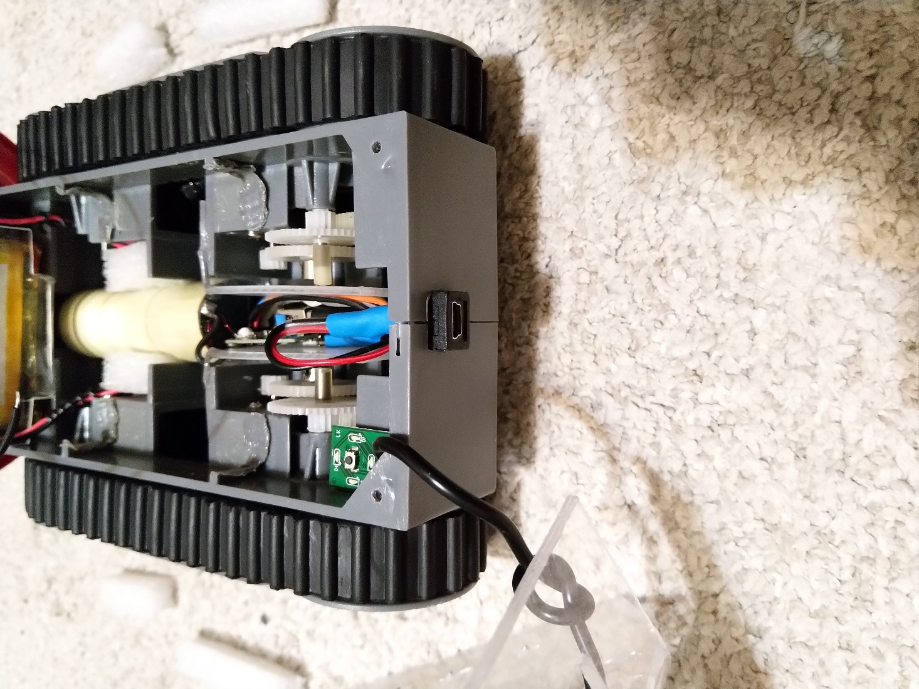
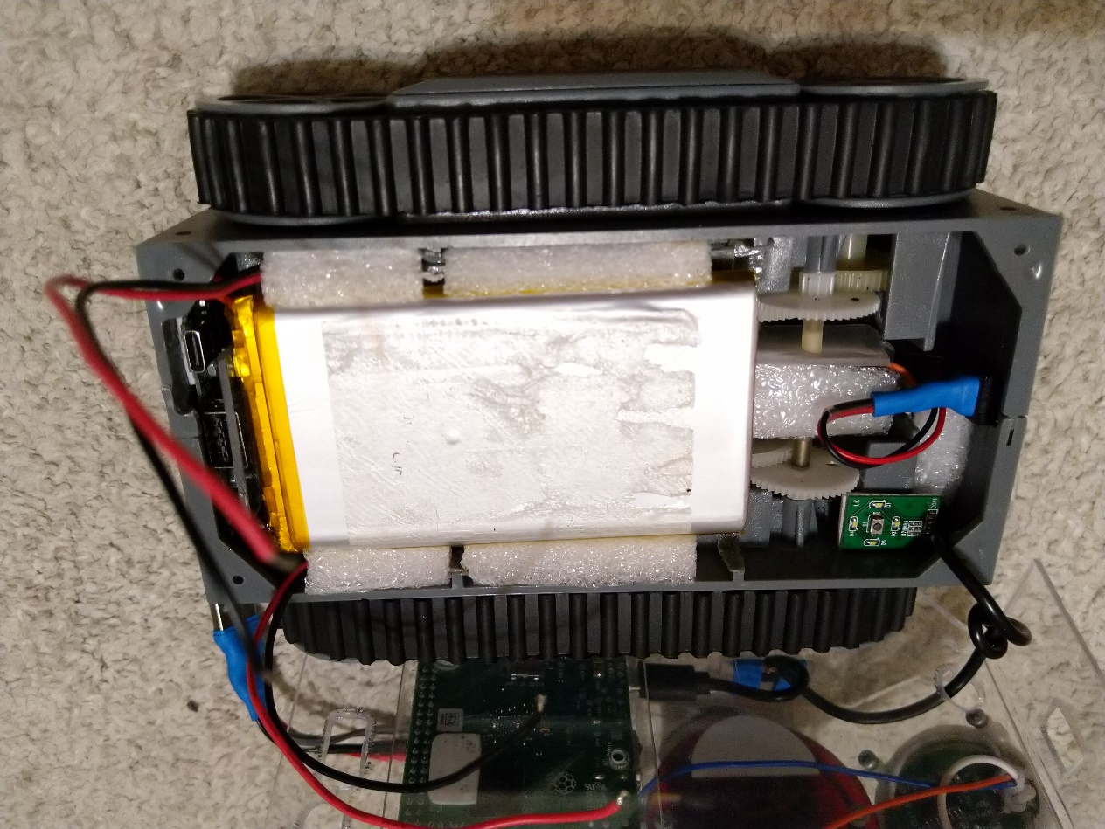
Raspberry-power:
5V
5000 mAh
Motor-power:
5V
10000 mAh

Slide 6
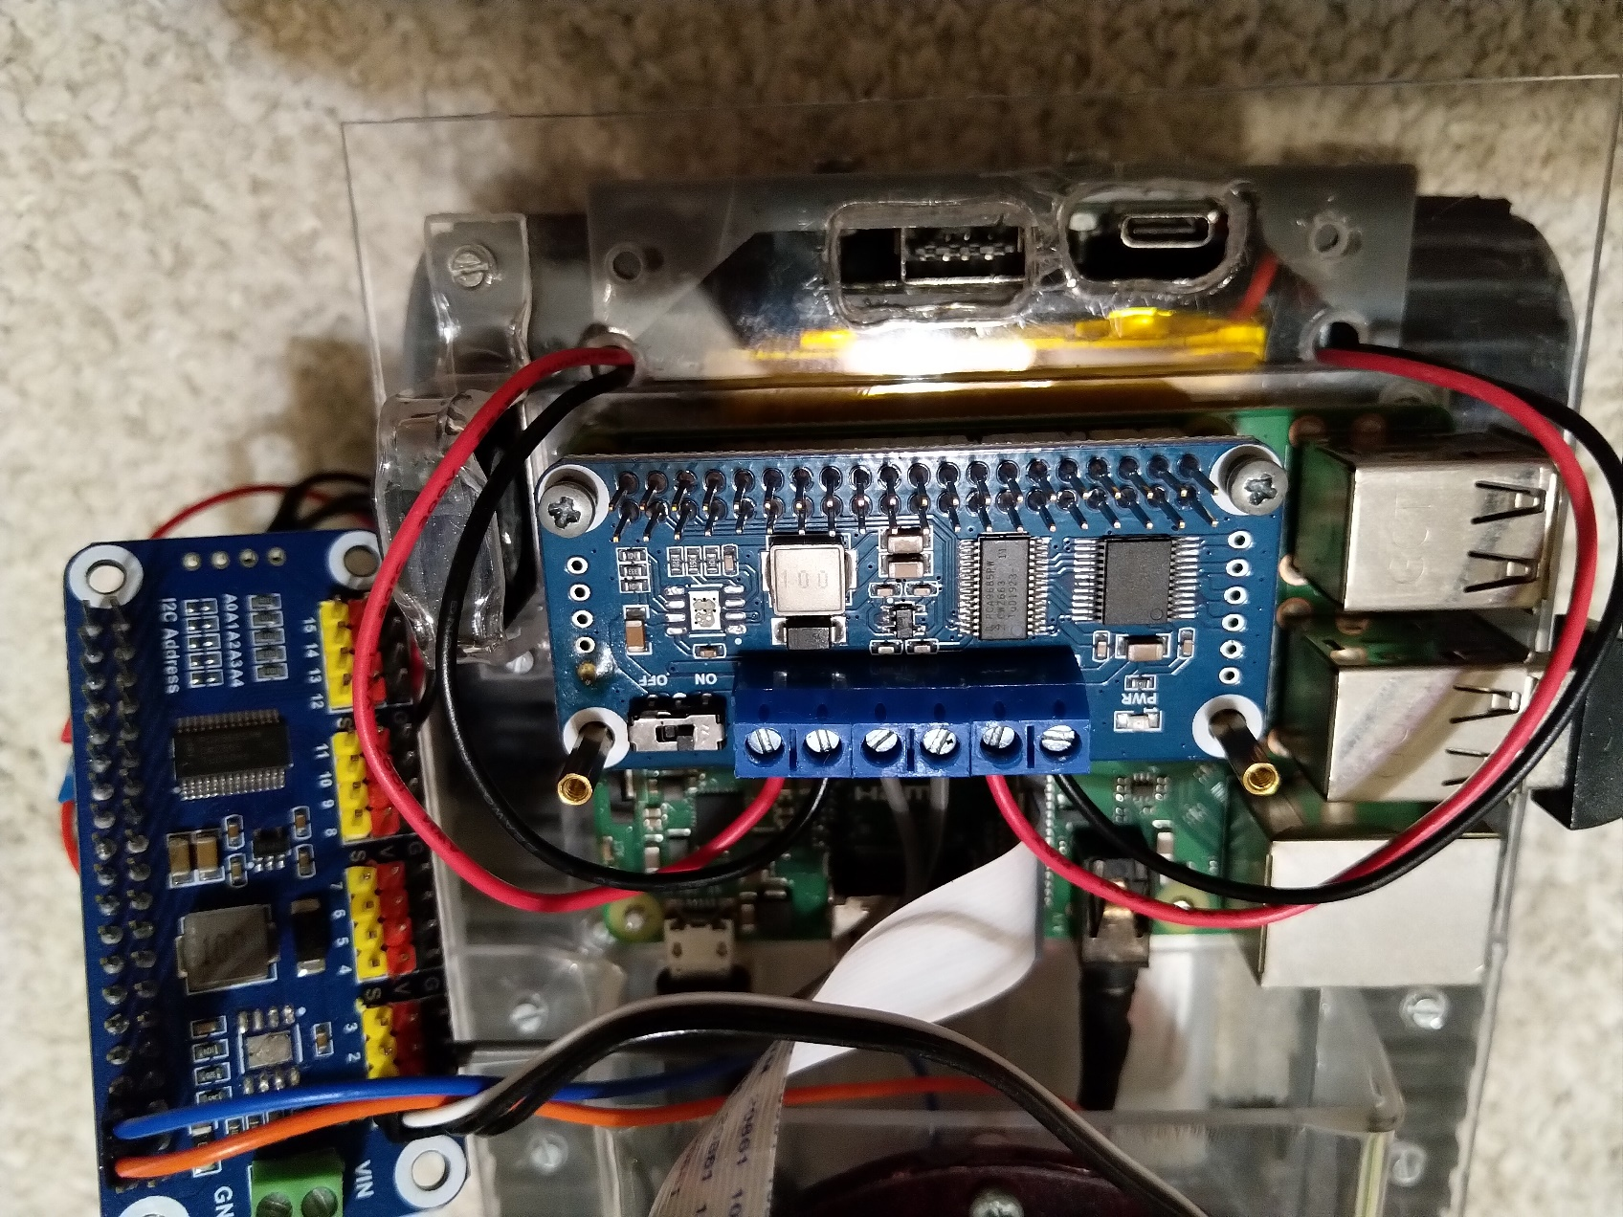
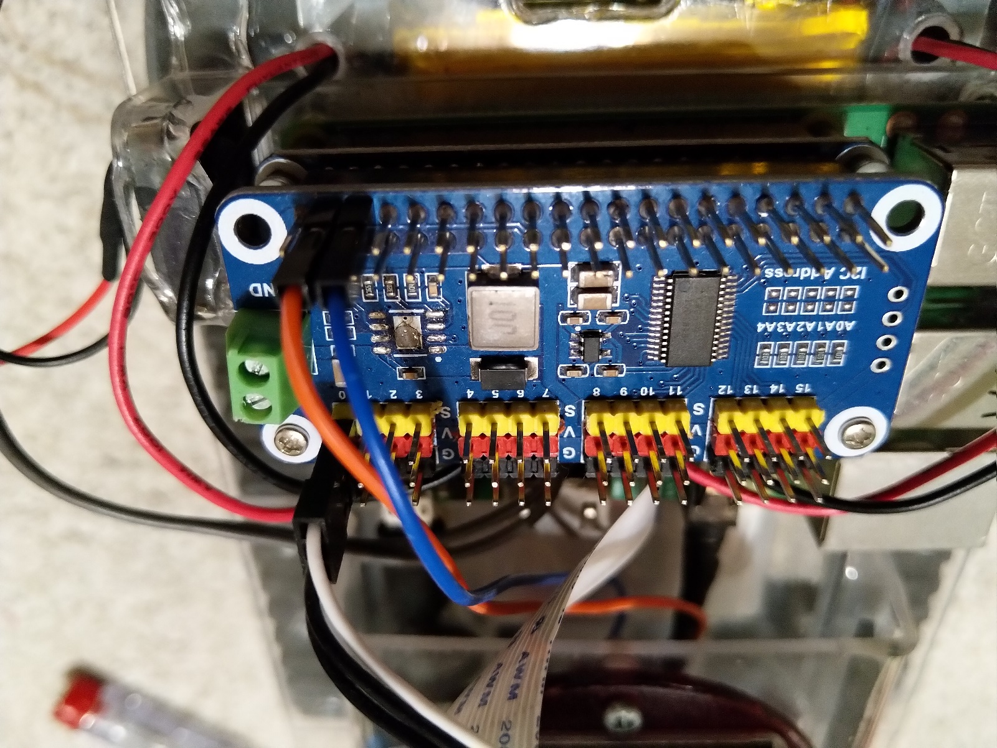
DC-Motor Driver:
Onboard PCA9685
5V, max 3A
Servo-Motor Driver:
16-Channel /PWM
5V, max 3A

Slide 7
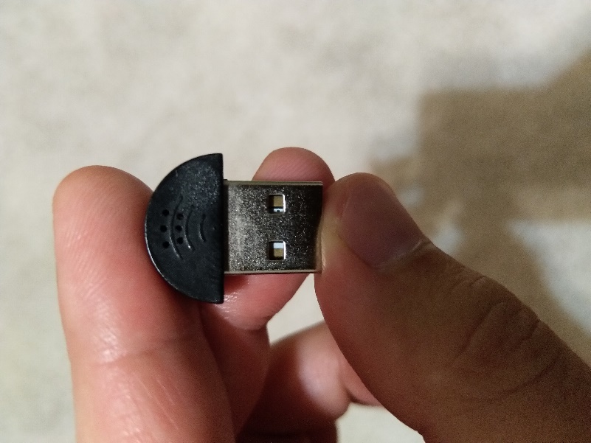
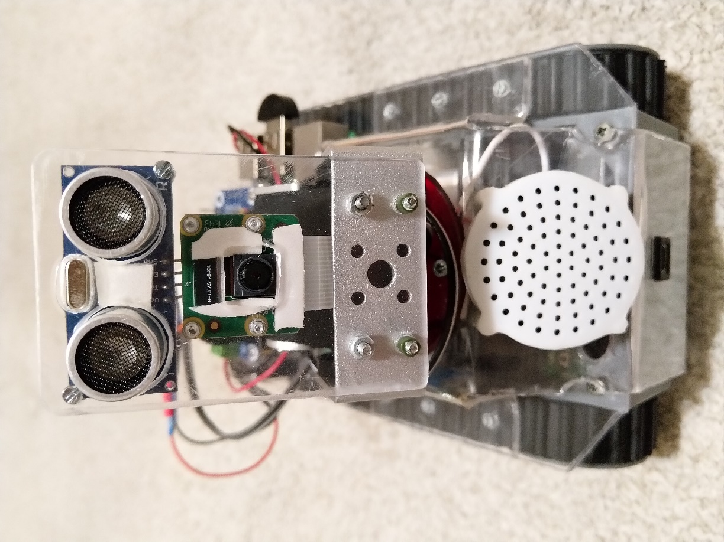
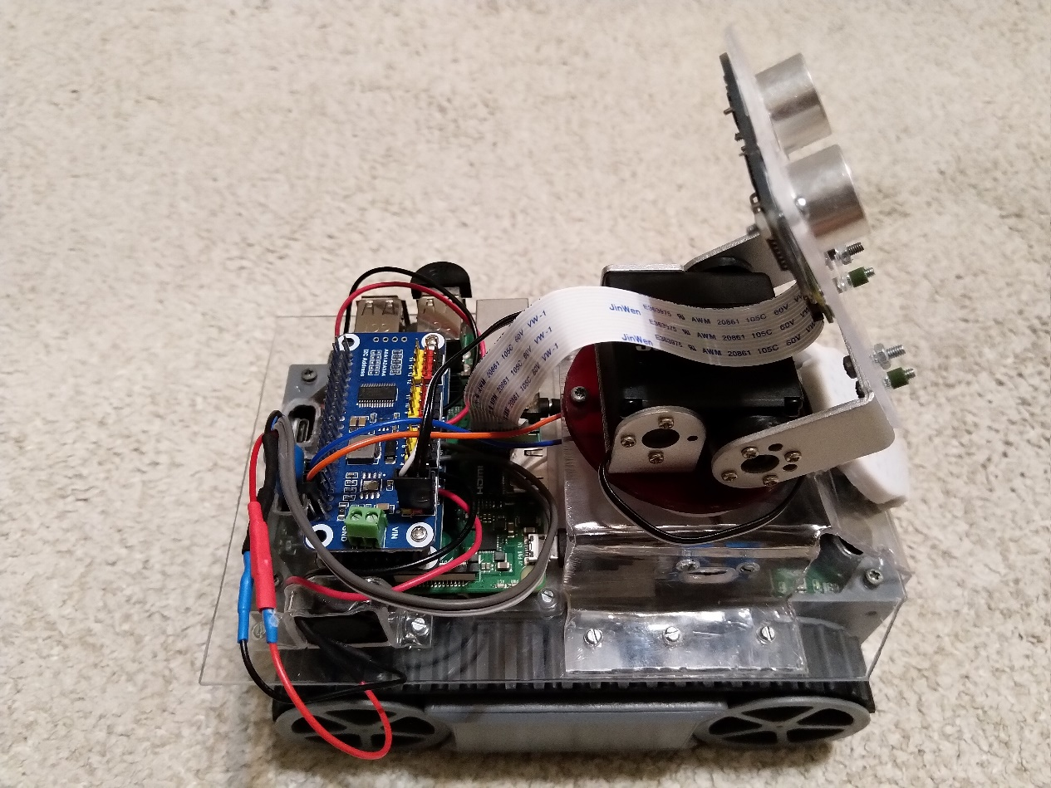

Slide 8
Software

Slide 9
Training Data: Die Dateien werden nur zu Trainingszwecken verwenden
BasiBot.json
Image Dateien
Ergebnis: Das Ergebnis wird nach dem Training erhalten.
training_data
encodings.pickle

Slide 10
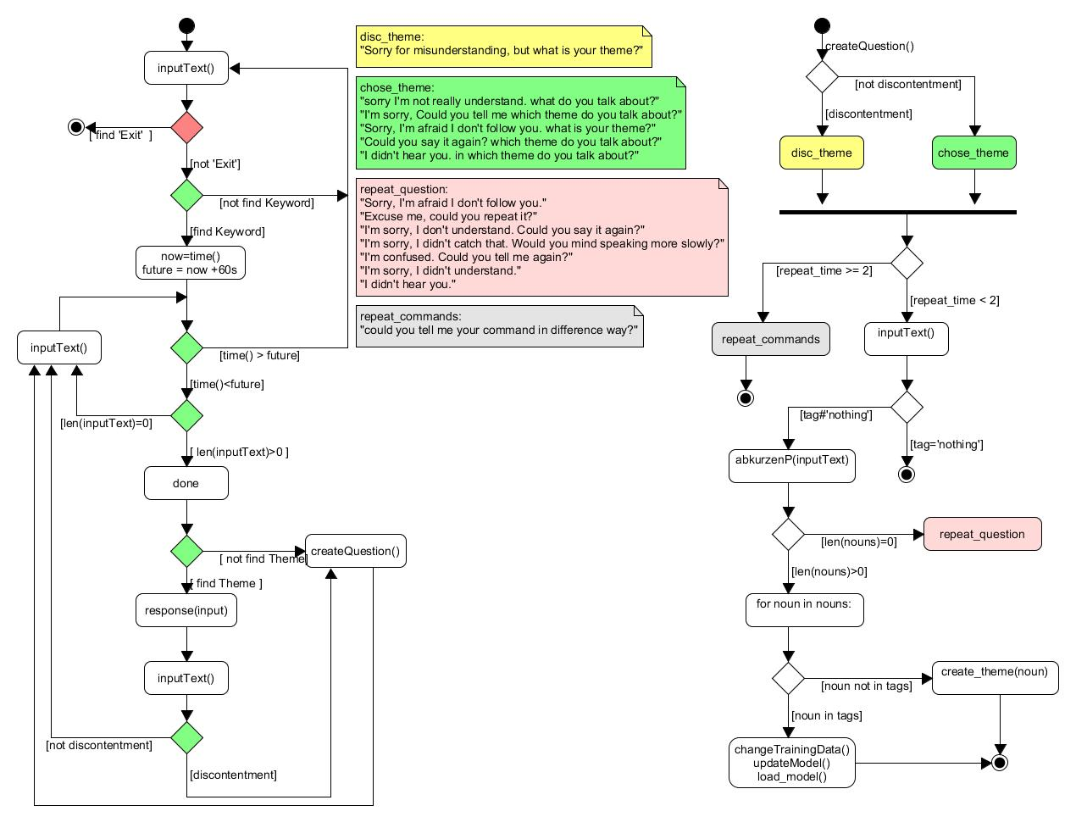

Slide 11
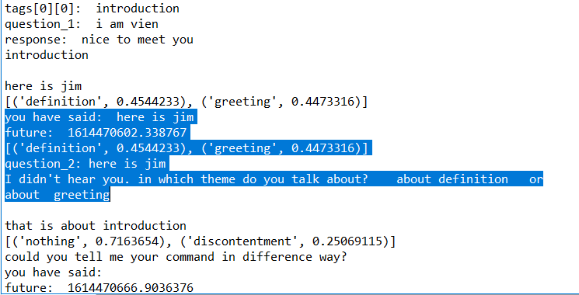

Slide 12
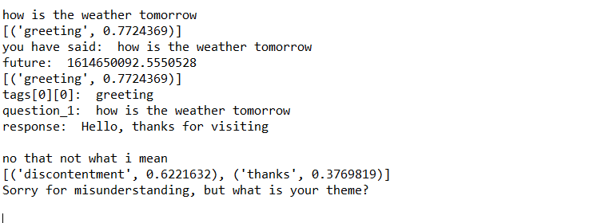

Slide 13
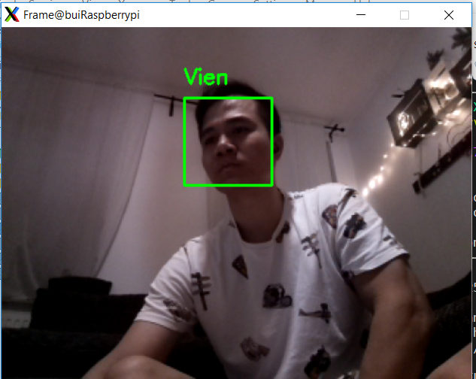
Gesicht erkennen

Slide 14
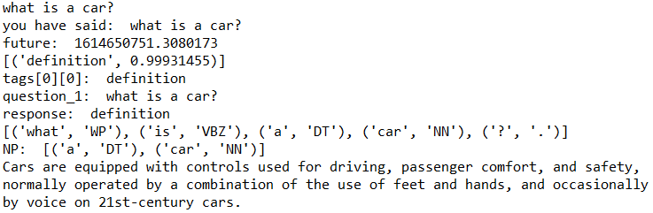
NLP (Speech erkennen, teil verstehen, antworten)

Slide 15
Problem

Slide 16
Hardware:
Battery Management System (fehlt)
Mikrophone (Laut quelle erkennen)
Raspberry Board update
Software:
Speech recognition
Dataset selbst aktualisieren
NLP immer noch einfach

Slide 17
Fragen und Kommentare

